Slide 1

В поисках звука [Л]

Slide 2

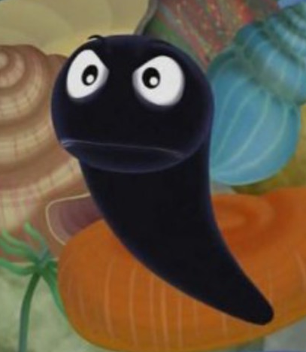

Детский сад
Notes:
Кликом по слайду на экране появляется письмо.
Логопед:
— Ой, смотрите, ребята, нам пришло письмо! От кого? Как вы думаете? Из какого мультфильма? От пиявки. У нее как всегда плохое настроение. Ей хочется поиграть, но с ней связываться никто не хочет.

Slide 3
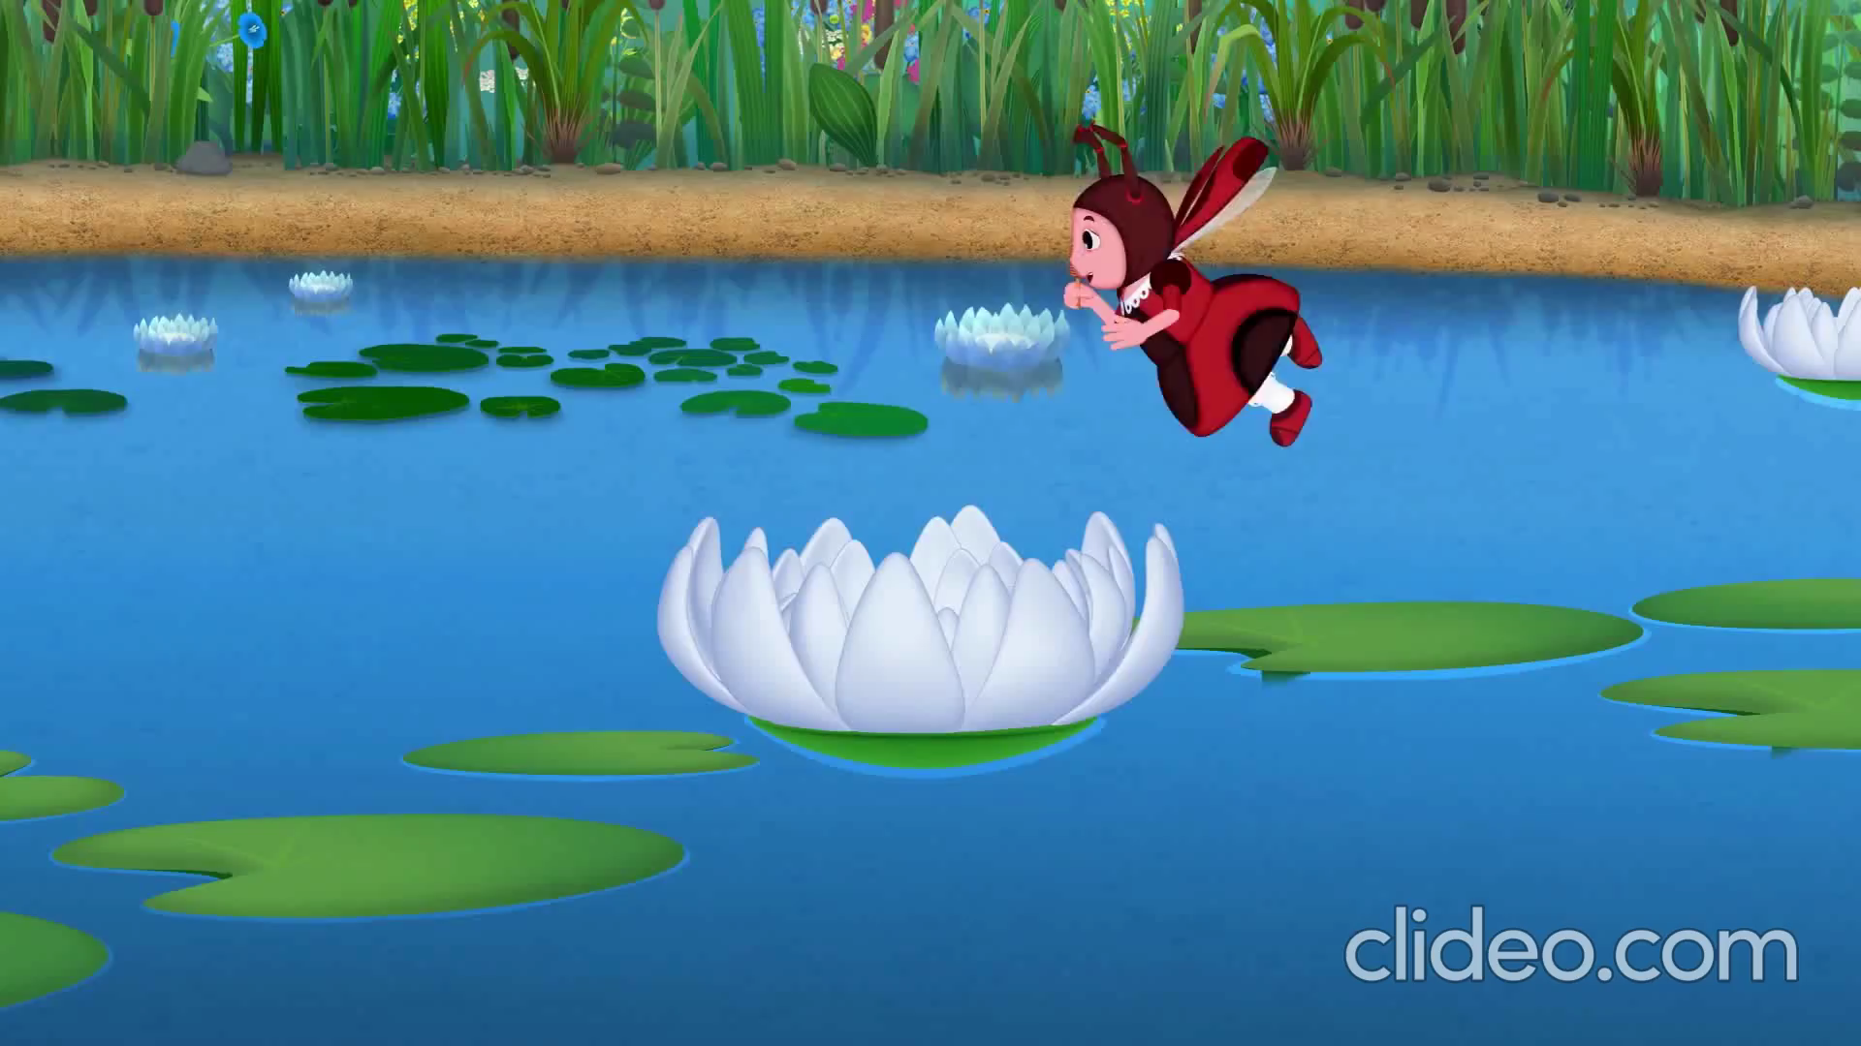
Notes:
Видеофрагмент
Пиявка: «Играют, веселятся, меня не зовут… Так не честно. Вы просто не умеете искать. У меня есть, есть, есть секрет (плачет). Я хочу поиграть… Ну, я вам покажу!..»

Slide 4

Л
Notes:
После клика по слайду пиявка уносит звук Л
Логопед:
— Посмотрите, пиявка хочет спрятать звук [Л], чтобы его никто не нашел.
— Давайте найдем звук [Л].

Slide 5
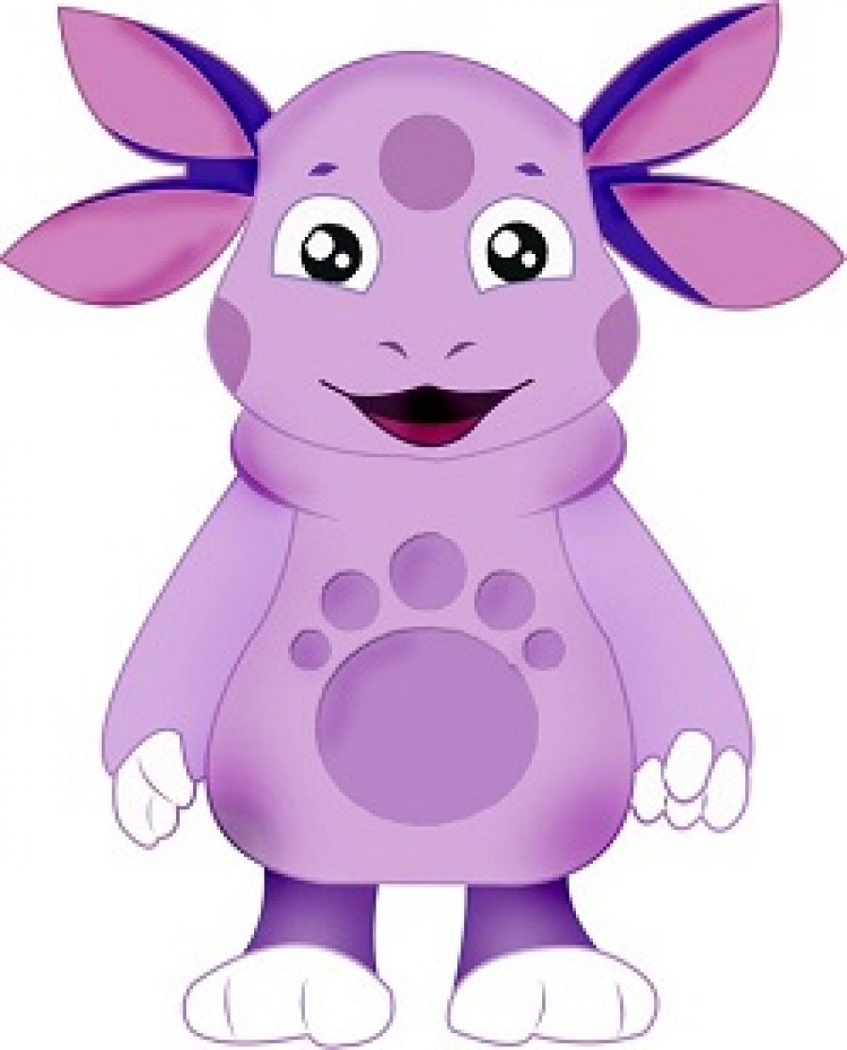
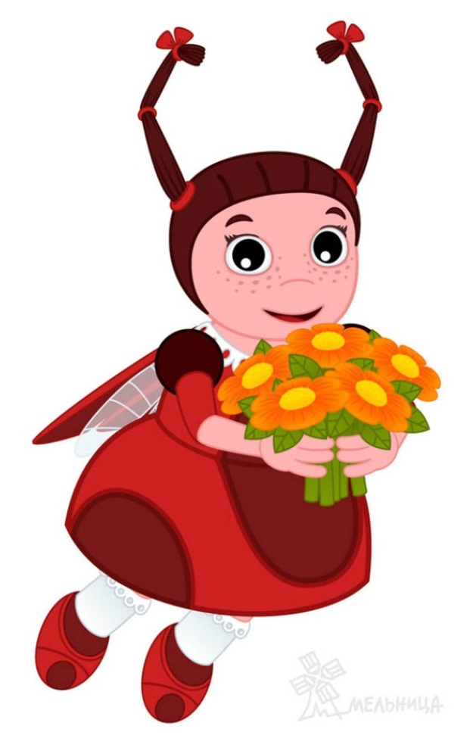
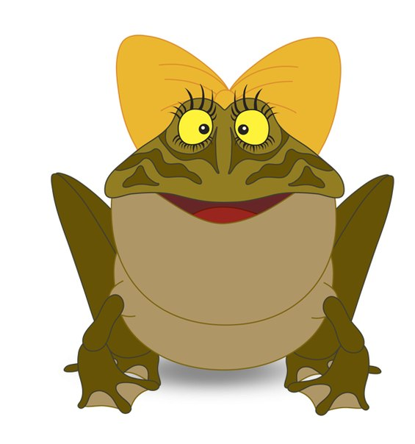
Notes:
Логопед: Для выполнения заданий нам нужны помощники. А кто они, мы сейчас с вами и узнаем.
Упражнение «Собери картинку»
(Дети собирают целую картинку из частей)
Лунтик, Мила, Клава.
Упражнение на согласование падежных окончаний
У нас есть кто? (Лунтик, Мила, Клава)
У нас не было кого? (Лунтика, Милы, Клавы)
Мы рады кому? (Лунтику, Миле, Клаве)
Видим мы кого? (Лунтика, Милу, Клаву)
Играть будем с кем? (с Лунтиком, с Милой, с Клавой)
Говорить будем о ком? (о Лунтике, о Миле, о Клаве)
— В именах наших героев есть звук [Л].

Slide 6



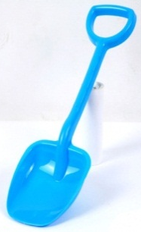
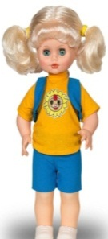
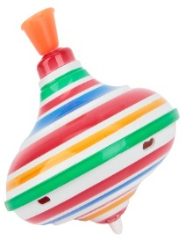



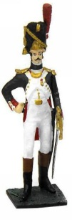
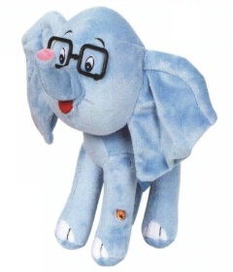
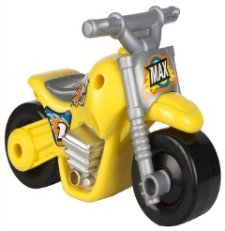
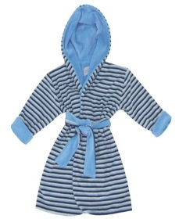
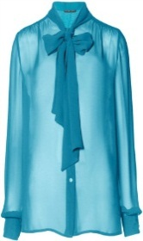


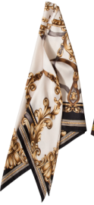
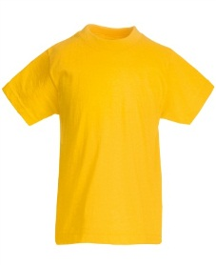
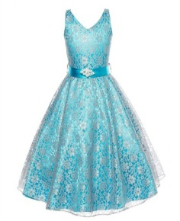
Notes:
Логопед: Лунтик и его друзья любят играть в лото. Но из лото пропал звук [Л]. Давайте вернем его, будем произносить его в словах четко.
Дидактическая игра «Лото» («Цветы», «Игрушки», «Одежда»)
— Перечисли все, что нарисовано на карте.
— Назови картинки в верхнем ряду, затем в нижнем.
— Назови картинки в нижнем ряду, затем в верхнем.
Логопед: Мы нашли звук [Л]. Он встречается в названиях одежды, игрушек, одежды. Теперь друзья вместе с Лунтиком могут играть в лото.

Slide 7


Notes:
Упражнение «Скажи ласково»
Логопед: Лунтик на полянке нашел шкатулку. В ней много картинок. Сейчас мы с ними поиграем. Лунтик любит, когда слова произносят ласково. Называйте картинку, а затем произносите это слово ласково.

Slide 8
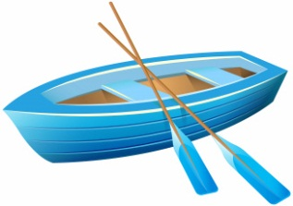

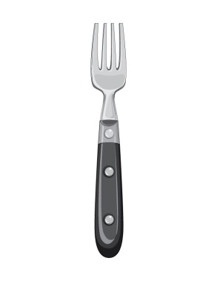
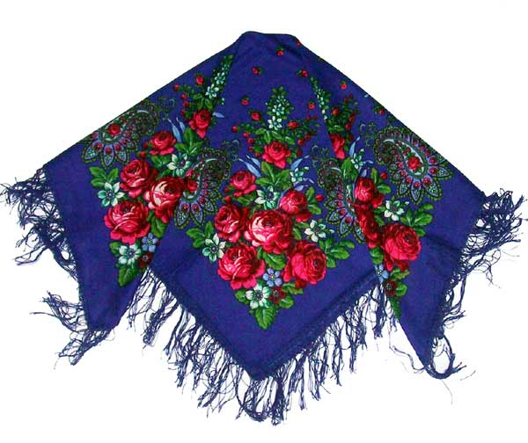



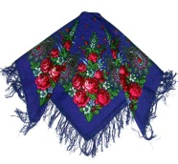

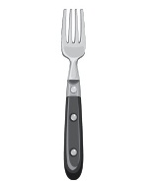

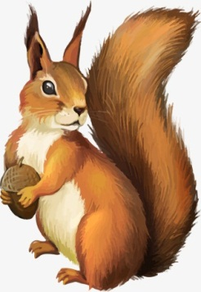
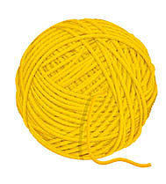
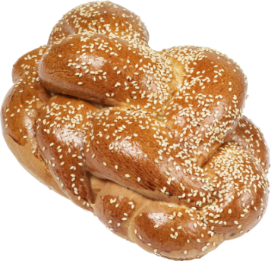
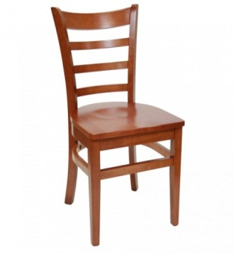



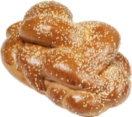
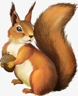

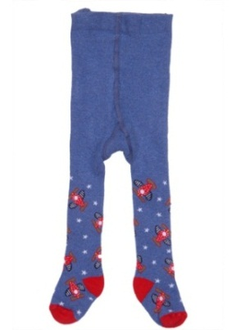
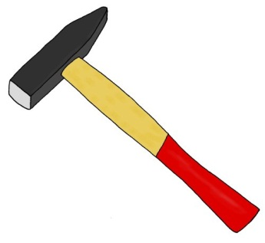






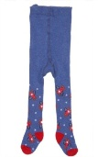


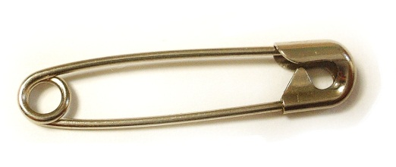







Notes:
Логопед кликает по картинкам, большой предмет превращается в маленький. Дети называют его ласково.
Речевой материал: лодка – лодочка, лавка –лавочка и т.д. (лопата, вилка, платок, елка, белка, клубок, копилка, булка, молоток, иголка, яблоко, стул, облако, клубника, палатка, бутылка, булавка, колготки).

Slide 9
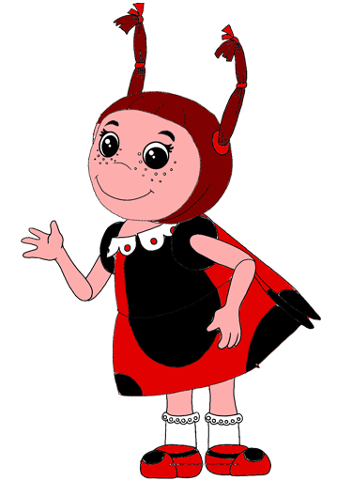
Notes:
Логопед: Мила любит играть в игру «Скажи наоборот». Я буду называть картинку, а вы подберите противоположное слово и соедините подходящие пары картинок.

Slide 10

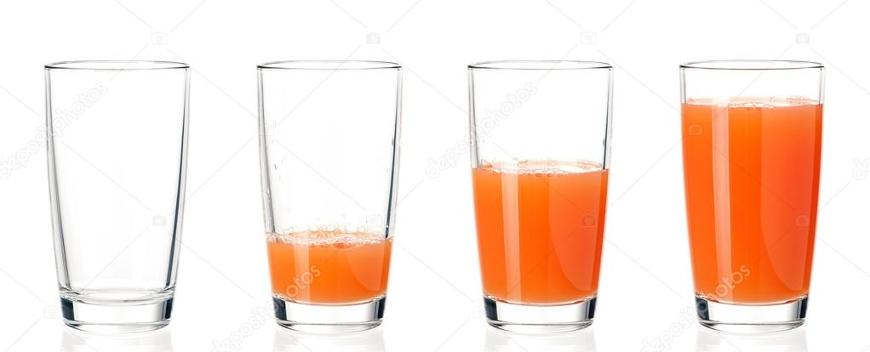
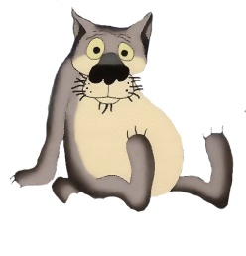
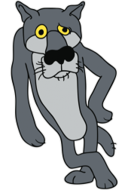
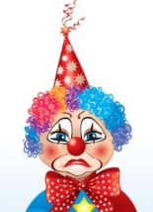




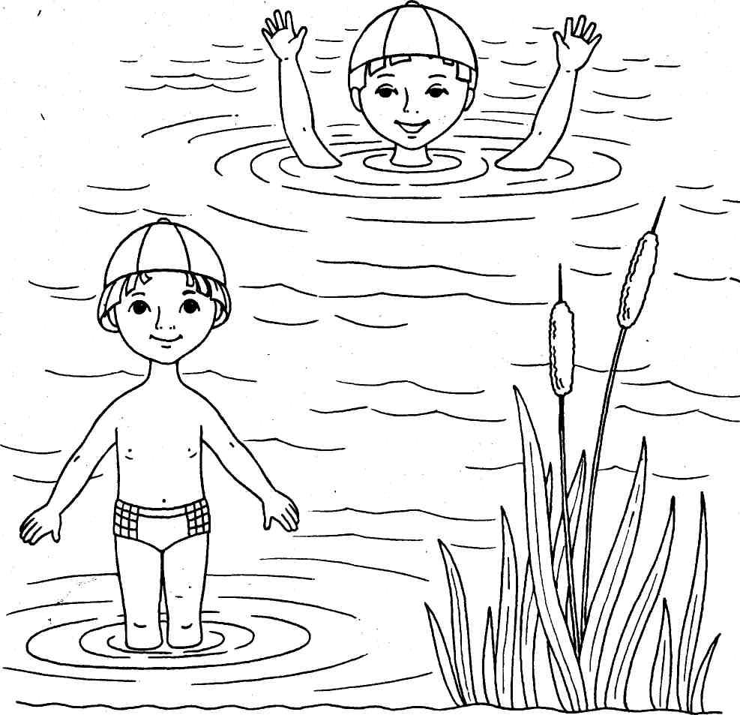



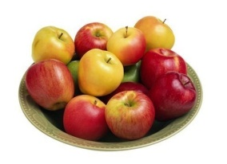

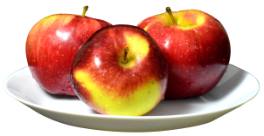
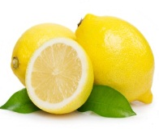
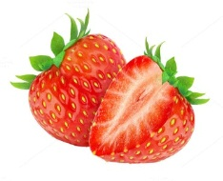
Notes:
Кликом по слайду появляется картинка противоположная данной. Дети называют ее.
Человек пожилой — человек молодой
Волосы темные — волосы светлые
Книга тонкая — книга толстая
Яблок много — яблок мало
Бокал пустой — бокал полный
Тепло — холодно
Мелко — глубоко
Лимон кислый — клубника сладкая
Волк сытый — волк голодный
Клоун печальный — клоун веселый
Человек сильный — человек слабый
Слава смеется — Слава плачет
— И в этой игре мы нашли звук [Л].

Slide 11

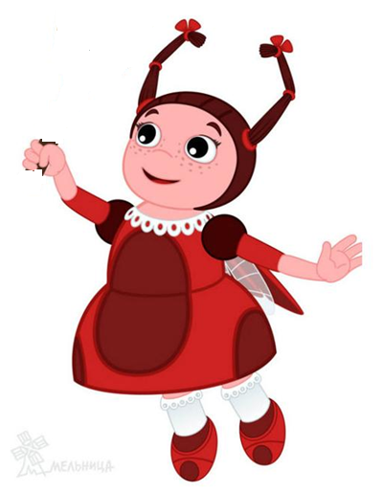
Notes:
Упражнение «Цвет...»
Логопед: Поиграем с цветом. В названиях цветов тоже есть звук [Л]. Покрасим в такие цвета разные предметы.
Голубой, белый, желтый
Пенал, овал, стол, стул, узел, заколка, полка, скакалка, балкон, иголка (голубой пенал, голубой овал, голубой стул и т.д.)
Пила, палатка, халат, юла, булавка, молоток, одеяло, мыло, велосипед, вилы (белая пила, белая палатка, белый халат и т.д.)
Кукла, клубок, блокнот, блузка, платок, платье, пластилин, флаг, флакон, хлопушка (желтая кукла, желтый клубок, желтый блокнот и т.д.)

Slide 12
Notes:
Речевой материал:
Пенал, овал, стол, стул, узел, заколка, полка, скакалка, балкон, иголка (голубой пенал, голубой овал, голубой стул и т.д.)
Пила, палатка, халат, юла, булавка, молоток, одеяло, мыло, велосипед, вилы (белая пила, белая палатка, белый халат и т.д.)
Кукла, клубок, блокнот, блузка, платок, платье, пластилин, флаг, флакон, хлопушка (желтая кукла, желтый клубок, желтый блокнот и т.д.)

Slide 13
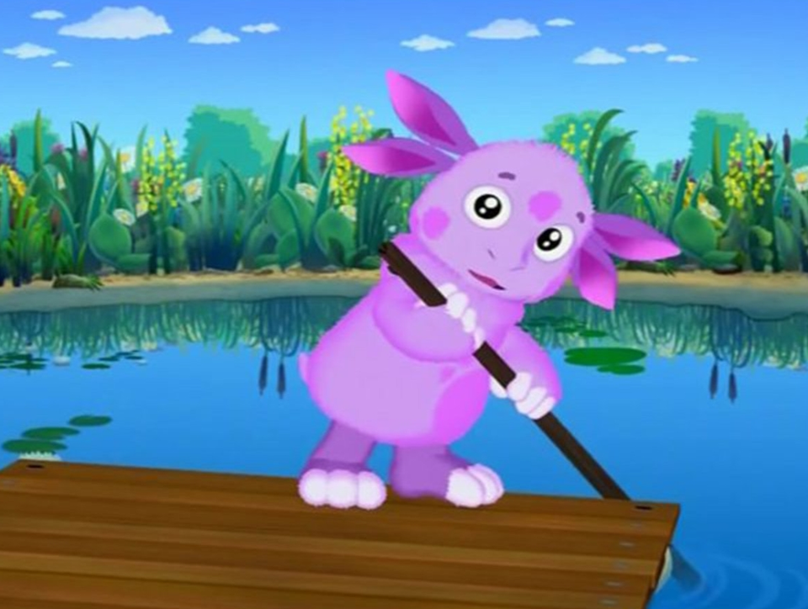
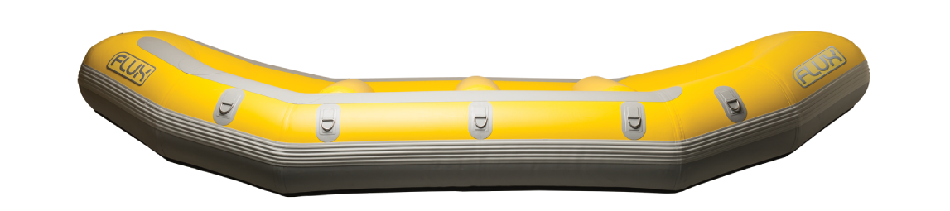
Notes:
Физкультминутка
Логопед: Ой, Лунтик нас зовет покататься на лодочке. Хотите прокатиться?
Вместе с Лунтиком втроем,
Мы на лодочке плывем (движения рук).
Глазки вверх ты подними —
И на облака смотри,
А теперь опустим вниз —
Что там, в речке, присмотрись.
Глазки — вверх, и глазки — вниз,
Глазки — вверх, и глазки — вниз.
Солнце в небе светит ярко,
Мы зажмуримся! Как жарко!
Открываем — закрываем,
Открываем — закрываем,
Очень весело играем!
А теперь пора обратно,
Вместе плавать — так приятно.
Логопед: Покатались на лодке, молодцы! Плавая на лодочке, мы тоже нашли звук [Л]. А Лунтику очень понравилось.

Slide 14
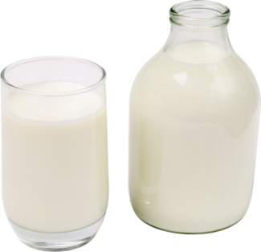
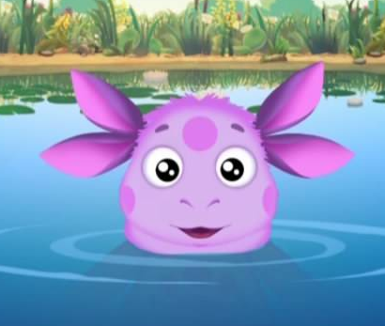
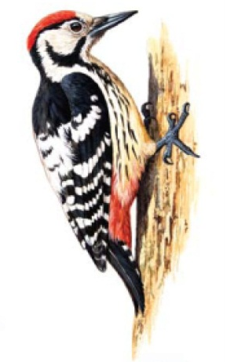
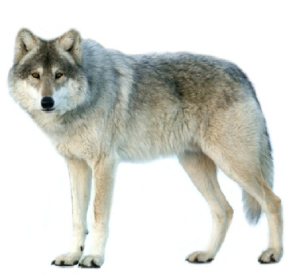

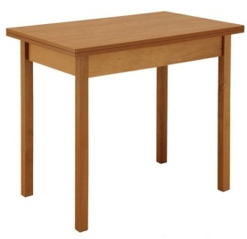
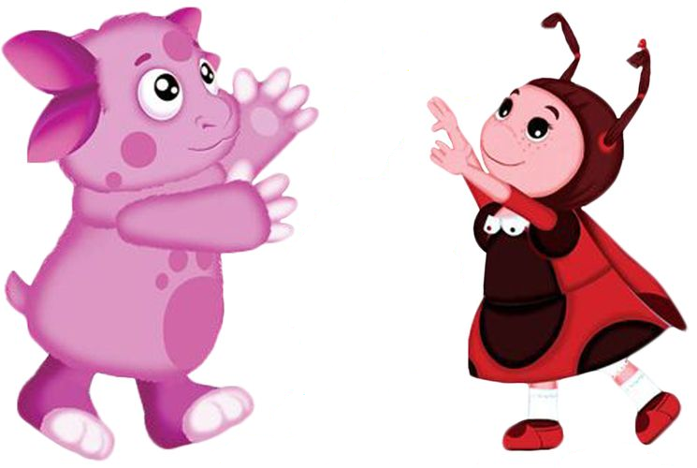






Notes:
Упражнение «Вместе»
Логопед: Лунтик и Мила очень дружные, они все делают вместе. Закончи предложение.
Лунтик ел салат, и Мила...
Лунтик сел за стол, и Мила...
Лунтик пил молоко, и Мила...
Лунтик учился плавать, и Мила...
Лунтик видел дятла, и Мила...
Лунтик боялся волка, и Мила...
Мила помыла пол, и Лунтик...
Мила весело смеялась, и Лунтик...
Мила мылась с мылом, и Лунтик...
Мила взяла флаг, и Лунтик...
Мила искала Клаву, и Лунтик...
Мила звала Пчелу, и Лунтик...
— Молодцы! Вы нигде не забыли про звук [Л].

Slide 15
Notes:
Упражнение «Исправь предложение»
Логопед: Клава перепутала слова в предложениях. Найдите и исправьте ошибки.
Салат ел Милу.
Пол упал на стул.
Футбол уехал на Володю.
Лопатка взяла Аллу.
Ладони вымыли Клаву мылом.
Кукла купила Аллу.
Лук полол Милу.
Белый платок надел Аллу.
Халат надел Милу.
На белке сидела елка.
Фиалка села на пчелу.
Подсолнух полил Клаву.

Slide 16

Notes:
Видеофрагмент
«Самый главный секрет пиявки в том, что она очень хотела поиграть с кем-нибудь, но совсем этого не умела. Лунтик выручил пиявку, и теперь они с друзьями смогут долго и весело играть вместе»
Логопед: Итак, мы с вами искали звук [Л] и нашли его во многих словах. Вы справились со всеми играми. Помогали нам сказочные герои.
«Салют для друзей»

